Slide 1
Riskuj deutsch mit max

Slide 2


Název školy | ZŠ Zlonice, okres Kladno
Adresa školy | Komenského 305, Zlonice
Číslo projektu | CZ.1.07/1.4.00/21.3655, Moderní škola
Číslo materiálu v sadě | VY_32_INOVACE_07_01_19
Předmět | Německý jazyk
Téma (název prezentace) | Riskuj - Deutsch mit Max
Autor | Marie Provazníková
Metodický popis (anotace) | Tento materiál je určen žákům 2. stupně, slouží k interaktivní výuce. Ve třídě se vytvoří 3 skupiny žáků, které postupně označují téma a číslo, které si zvolí. Odpověď se objeví při kliknutí myší. Aktivační tlačítko posune žáky zpět na úvodní tabulku. Políčko, které bylo vybráno, se označí. Vyhrává ta skupina, která dosáhne nejvyššího počtu bodů.

Slide 3
Tiere
Schulsachen
Möbel
1000
1000
1000
2000
2000
2000
3000
3000
3000
4000
4000
4000

Slide 4


Ich bin oft schwarz und klein. Ich mag Mäuse.
die Katze

Slide 5
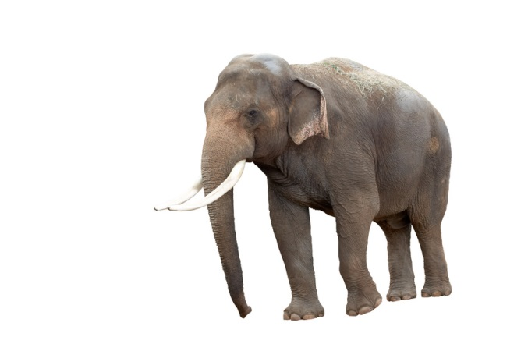

Du kannst mich in ZOO sehen. Ich bin groß. Ich habe einen Rüssel und bin grau.
der Elefant

Slide 6

Ich bin grün und klein. Ich mag Fliegen und meistens lebe ich am Wasser
der Frosch

Slide 7


Ich bin klein, bin ein Haustier. Meine Ohren sind groß. Ich esse gern Karotten.
das Kaninchen

Slide 8


Sag das auf deutsch
der Bleistift

Slide 9

Sag das auf deutsch
das Lineal
das Buch

Slide 10
Sag das auf deutsch
der Pinsel
die Tafel
der Spitzer

Slide 11
Sag das auf deutsch
der Zirkel
die Schere
der Radiergummi
das Heft

Slide 12
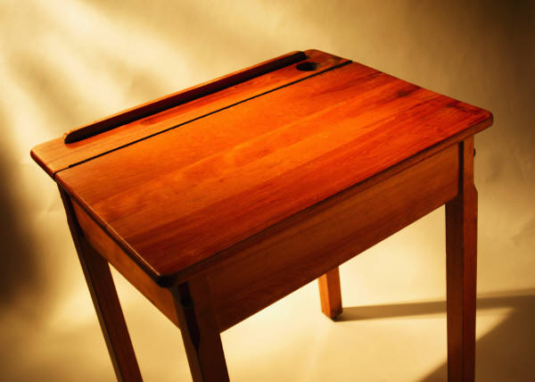
Was ist das?
der Tisch

Slide 13
Was ist das?
der Stuhl
der Sessel

Slide 14
Was ist das?
der Schrank
das Bett
die Wanne

Slide 15
Was ist das?
die Lampe
der Schreibtisch
das Sofa
der Herd

Slide 16
Použité zdroje:
Obrázky: MS Office – Klipart
Vlastní zdroje

